Slide 1
鑲嵌的轉化
Division (多邊形分割法)
Dual (以多邊形當端點)
Midpoint (多邊形邊中點當端點)
Offset Polygons (平移法)
Unit Cells (由一拼圖上擷取一小單元)

Slide 2
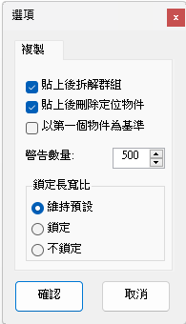
鑲嵌的轉化 - Division
8.複製 > 8.複製選項
Division:
將密貼圖的基本元素有規則的切割

Slide 3
鑲嵌的轉化 - Division
Division:
將密貼圖的基本元素有規則的切割

Slide 4
鑲嵌的轉化 - Division
7.組織 > 4.連線 >> 1.個別連線
Division:
將密貼圖的基本元素有規則的切割

Slide 5
鑲嵌的轉化 - Division
7.組織 > 4.連線 >> 1.個別連線
Division:
將密貼圖的基本元素有規則的切割

Slide 6
鑲嵌的轉化 - Division
7.組織 > 4.連線 >> 1.個別連線
Division:
將密貼圖的基本元素有規則的切割

Slide 7
鑲嵌的轉化 - Division
7.組織 > 4.連線 >> 1.個別連線
Division:
將密貼圖的基本元素有規則的切割

Slide 8
鑲嵌的轉化 - Division
7.組織 > 4.連線 >> 1.個別連線
Division:
將密貼圖的基本元素有規則的切割

Slide 9
鑲嵌的轉化 - Division
7.組織 > 4.連線 >> 1.個別連線
Division:
將密貼圖的基本元素有規則的切割

Slide 10
鑲嵌的轉化 - Division
7.組織 > 4.連線 >> 1.個別連線
Division:
將密貼圖的基本元素有規則的切割

Slide 11
鑲嵌的轉化 - Division
7.組織 > 4.連線 >> 1.個別連線
Division:
將密貼圖的基本元素有規則的切割

Slide 12
鑲嵌的轉化 - Division
7.組織 > 4.連線 >> 1.個別連線
Division:
將密貼圖的基本元素有規則的切割

Slide 13
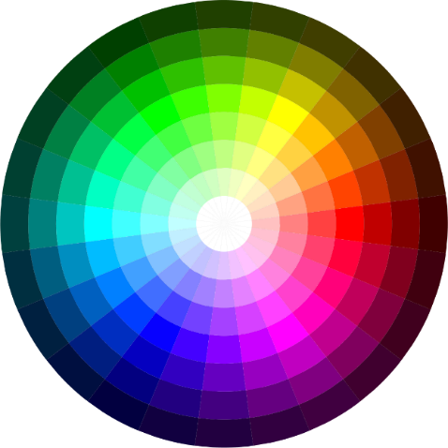
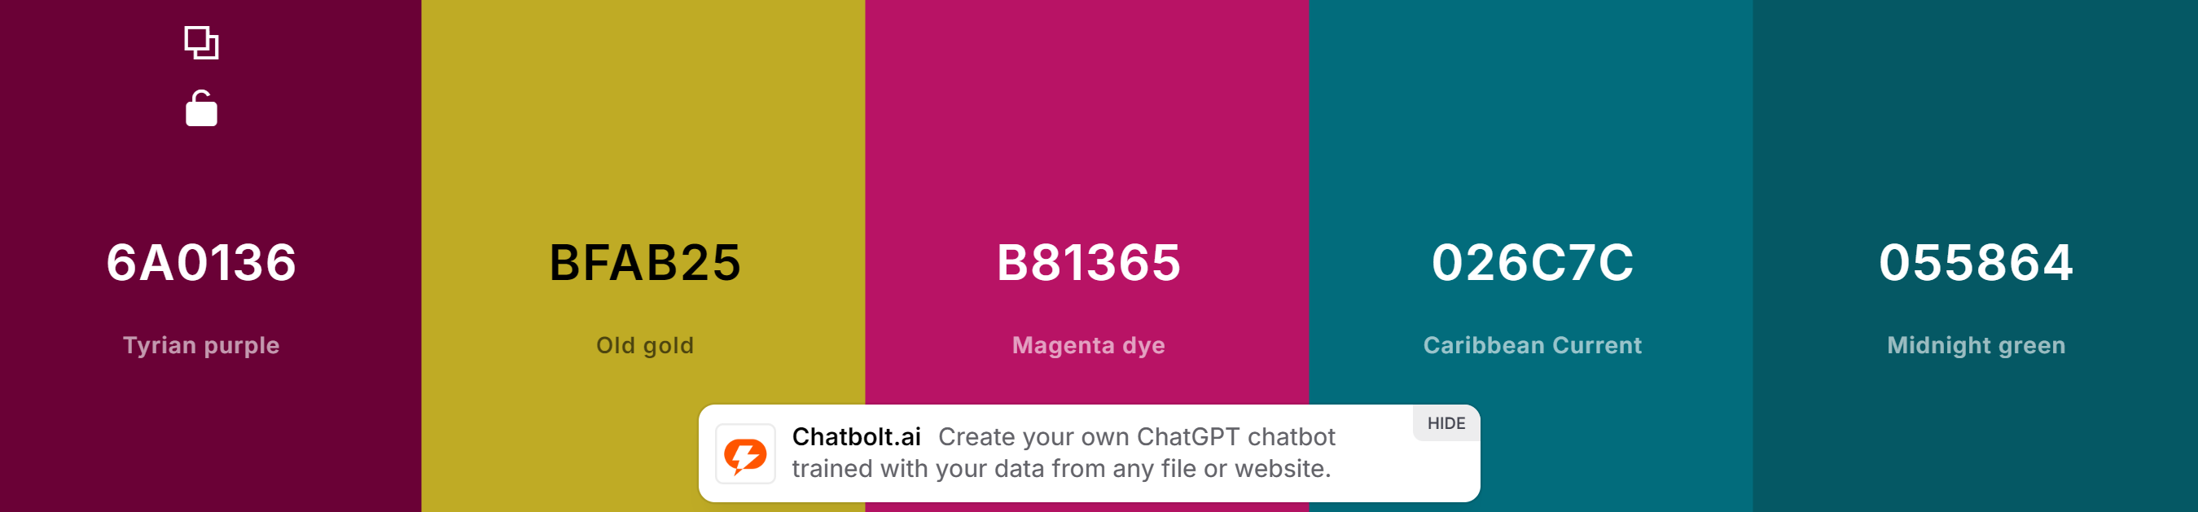
鑲嵌的轉化 - Division
Division:
將密貼圖的基本元素有規則的切割

Slide 14
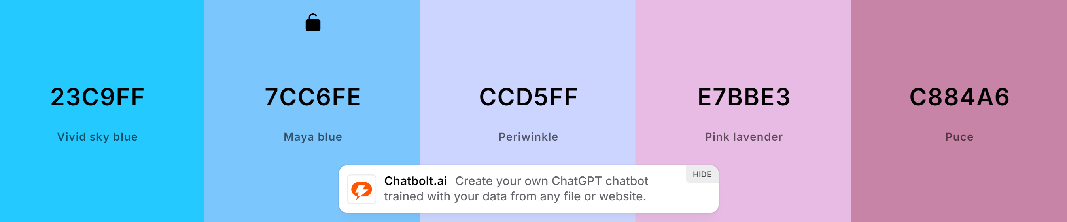
鑲嵌的轉化 - Division
Division:
將密貼圖的基本元素有規則的切割

Slide 15
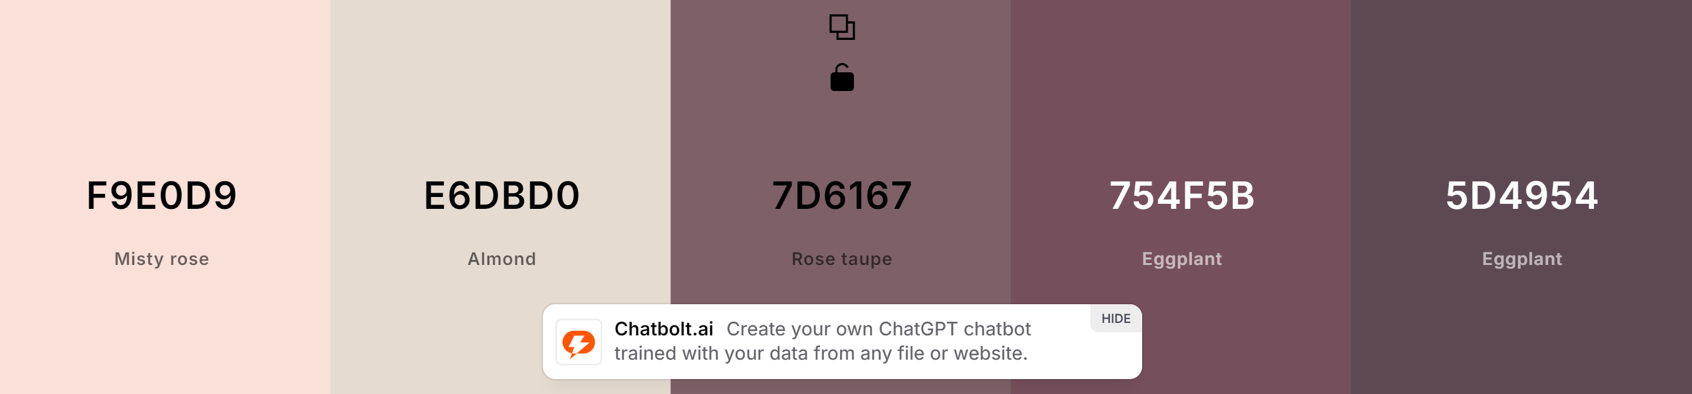
鑲嵌的轉化 - Division
Division:
將密貼圖的基本元素有規則的切割

Slide 16
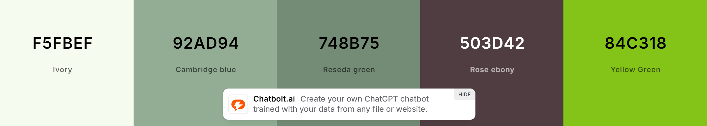
鑲嵌的轉化 - Division
Division:
將密貼圖的基本元素有規則的切割

Slide 17
鑲嵌的轉化 - Division
Division:
將密貼圖的基本元素有規則的切割

Slide 18
鑲嵌的轉化 – Division - 練習
Division:
將密貼圖的基本元素有規則的切割

Slide 19
鑲嵌的轉化
Dual (以多邊形當端點)

Slide 20
鑲嵌的轉化 - Dual
Dual
以多邊形中心當端點，相鄰的多邊形相連。 新圖與原圖兩者可互相轉化。 故稱對偶(dual)
顯示 > 中心 >> 幾何中心

Slide 21
鑲嵌的轉化 - Dual

Slide 22
鑲嵌的轉化 - Dual
顯示 > 中心 >> 幾何中心

Slide 23
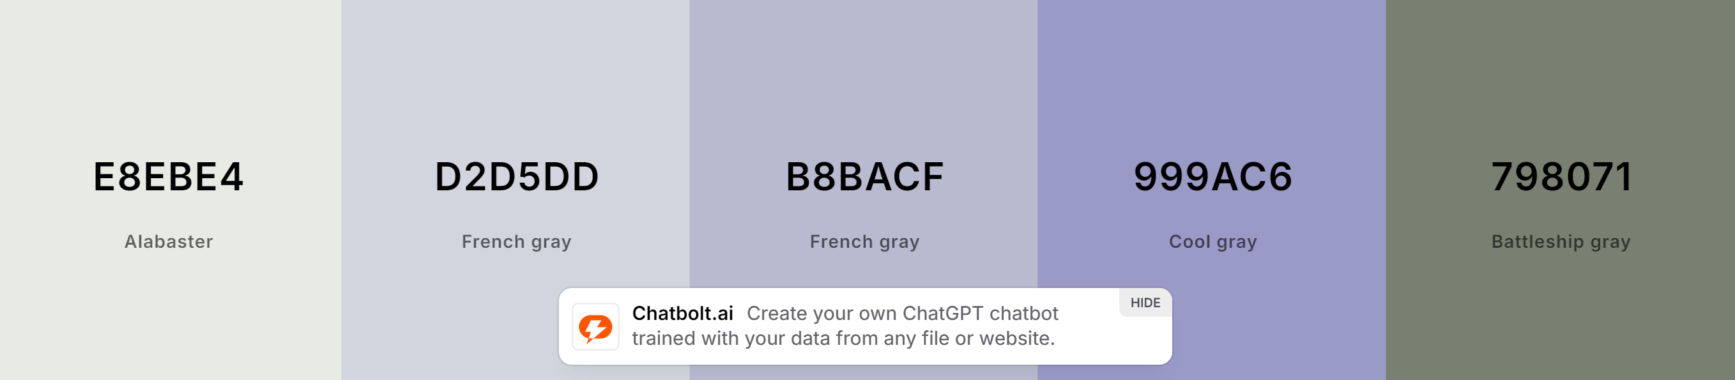
鑲嵌的轉化 - Dual

Slide 24
鑲嵌的轉化 - Dual

Slide 25
鑲嵌的轉化 - Dual

Slide 26
鑲嵌的轉化 - Dual

Slide 27
鑲嵌的轉化 - Dual

Slide 28
鑲嵌的轉化 - Dual

Slide 29
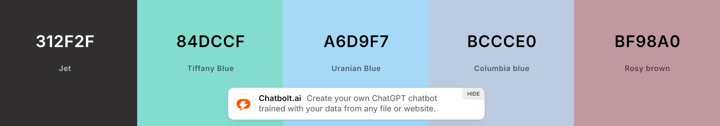
鑲嵌的轉化 - Dual

Slide 30
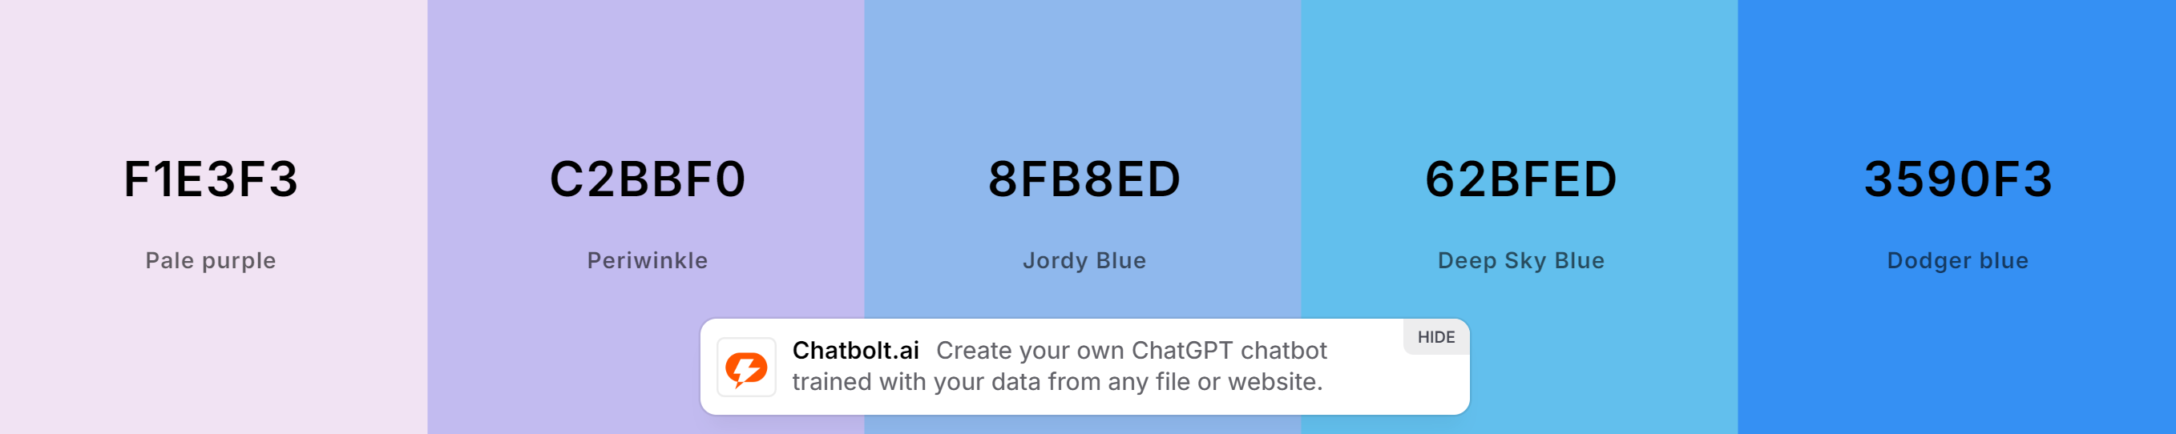
鑲嵌的轉化 - Dual

Slide 31
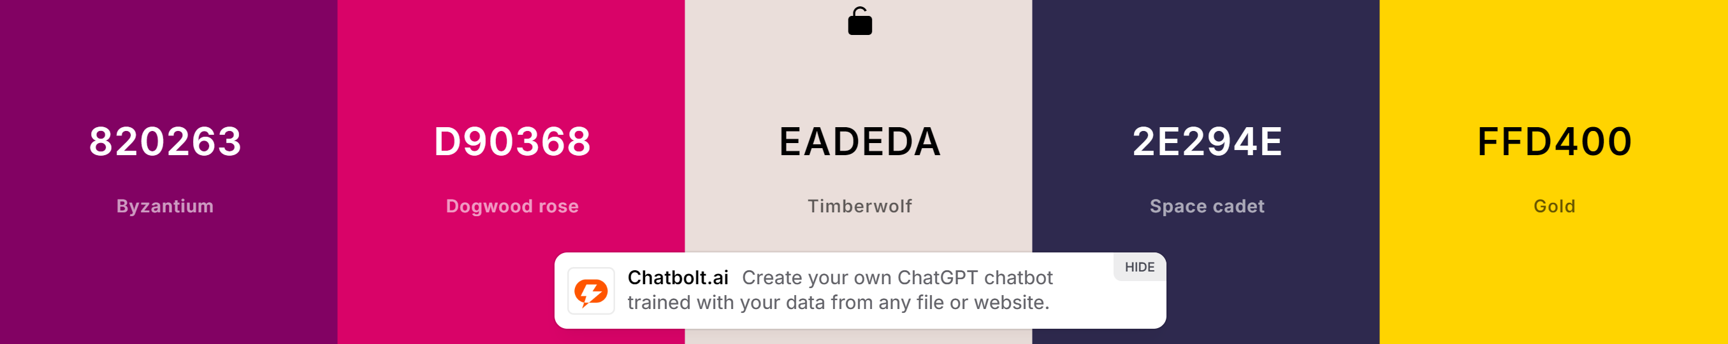
鑲嵌的轉化 - Dual

Slide 32
鑲嵌的轉化 - Dual

Slide 33
鑲嵌的轉化

Slide 34
鑲嵌的轉化 - Dual

Slide 35
鑲嵌的轉化 - Dual

Slide 36
鑲嵌的轉化 - Dual

Slide 37
鑲嵌的轉化 - Dual

Slide 38
鑲嵌的轉化 - Dual

Slide 39
鑲嵌的轉化 - Dual

Slide 40
鑲嵌的轉化 - Dual

Slide 41
鑲嵌的轉化 - Dual

Slide 42
鑲嵌的轉化 - Dual

Slide 43
鑲嵌的轉化
中點法

Slide 44
鑲嵌的轉化 - 中點法

Slide 45
鑲嵌的轉化 - 中點法
選取>條件>線段>刪除

Slide 46
鑲嵌的轉化 - 中點法
選取>條件>線段>刪除

Slide 47
鑲嵌的轉化 - 中點法
選取>條件>線段>刪除

Slide 48
鑲嵌的轉化 - 中點法
選取>條件>線段>刪除

Slide 49
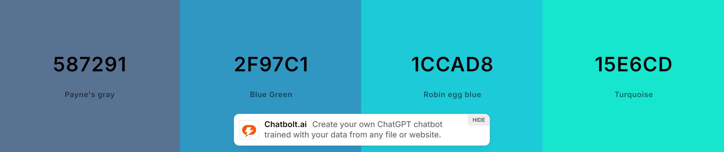
鑲嵌的轉化 - 中點法
選取>條件>線段>刪除

Slide 50
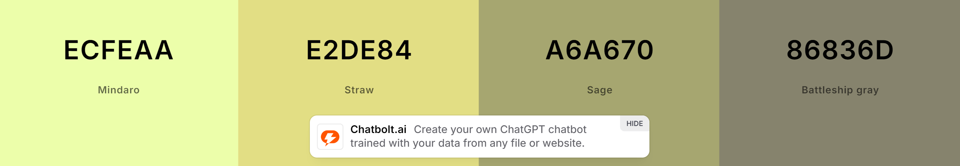
鑲嵌的轉化 - 中點法

Slide 51

鑲嵌的轉化 - 中點法

Slide 52
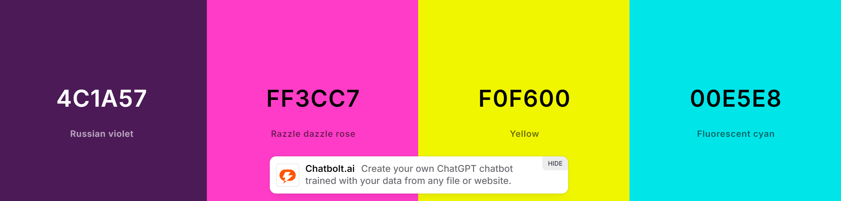
鑲嵌的轉化 - 中點法

Slide 53
鑲嵌的轉化 - 中點法

Slide 54
非鑲嵌

Slide 55
非鑲嵌

Slide 56
非鑲嵌
7.組織 > 1.插入端點:2

Slide 57
非鑲嵌

Slide 58
非鑲嵌
5.對齊 > 2.串聯

Slide 59
非邊邊對邊鑲嵌

Slide 60
非邊邊對邊鑲嵌

Slide 61
非邊邊對邊鑲嵌
7.組織 > 1.插入端點 - 2

Slide 62
非邊邊對邊鑲嵌
1.顯示 > 6.邊線 >> 1.邊線選項

Slide 63
非邊邊對邊鑲嵌
1.顯示 > 6.邊線 >> 1.邊線選項

Slide 64
非邊邊對邊鑲嵌
1.顯示 > 6.邊線 >> 1.邊線選項

Slide 65
非邊邊對邊鑲嵌
1.顯示 > 6.邊線 >> 1.邊線選項

Slide 66
非邊邊對邊鑲嵌
1.顯示 > 6.邊線 >> 1.邊線選項

Slide 67
非邊邊對邊鑲嵌
1.顯示 > 6.邊線 >> 1.邊線選項

Slide 68
非邊邊對邊鑲嵌
1.顯示 > 6.邊線 >> 1.邊線選項

Slide 69
非邊邊對邊鑲嵌
1.顯示 > 6.邊線 >> 1.邊線選項

Slide 70
非邊邊對邊鑲嵌
1.顯示 > 6.邊線 >> 1.邊線選項

Slide 71
非邊邊對邊鑲嵌
1.顯示 > 6.邊線 >> 1.邊線選項

Slide 72
非邊邊對邊鑲嵌
1.顯示 > 6.邊線 >> 1.邊線選項

Slide 73
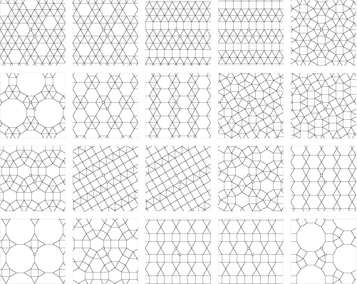
Demi-regular tessellation

Slide 74
Demi-regular tessellation

Slide 75
水晶球

Slide 76
水晶球

Slide 77
7.組織 > 9.放射線

Slide 78
7.組織 > 9.放射線

Slide 86
5.對齊 > 2.串聯

Slide 87
3.翻轉 > 9.併為折線 >> 1.併為多邊形

Slide 88
3.翻轉 > 9.併為折線 >> 1.併為多邊形

Slide 89
取消群組
2.選取 > 6.自動別名 >> 1.個別
群組

Slide 96
2.選取 > 7.自動分組 >> 1.依別名

Slide 98
7.組織 > a.連續變換 >> 2.圖序列

